Slide 1

3
(Στη μνήμη του Ηρακλή Κρητικού)
ΔΙΗΜΕΡΙΔΑ ΜΑΘΗΜΑΤΩΝ ΣΕΠΤΕΜΒΡΙΟΣ 2014
Παρουσίαση περιπτώσεων ασθενών από την καθημερινή κλινική πράξη.
Ιωάννης Παπαλόπουλος
Κλινική Ρευματολογίας, κλινικής ανοσολογίας και αλλεργιολογίας ΠΑΓΝΗ.
Αθήνα, 13/9/2014

Slide 2
Δ.Ν, άνδρας, 21 ετών
Ατομικό αναμνηστικό:
  Υποθυρεοειδισμός.
  Ετερόζυγη β- θαλασσαιμία
02/2008(15 ετών):
Εμπύρετο, κακουχία
Φωτοευαισθησία
Ερύθημα παρειών
Άφθες στόματος
Αρθρίτιδα μικρών αρθρώσεων

Slide 3
Εργαστηριακός έλεγχος ( 2/2008)
Hb / Ht | 9,3 / 27,5
WBCs (LYM) | 3300 (800)
ALB | 3,4
TKE | 51
Άμεση Coombs | αρνητική
ANA | 1/1280 ασθενώς διάχυτος
Anti-dsDNA | 300 (θετικά>15)
Anti-Sm | 35,2 (θετικά >7)
C3/C4 | 30,6/4,4

Slide 4
Νεφρίτιδα:
Λεύκωμα ούρων 24h | 6gr/24h
Cre ορού | 0,7mg/dl
Α.Π. | 120/70 mmHg
Ίζημα ούρων:
8-10 σπειραματικά RBCs κ.ο.π.
3 λευκοκυτταρικοί κύλινδροι
2 μικτοί RBCs+ WBCs
Άφθονοι ακυτταρικοί

Slide 5
Βιοψία νεφρού (02/2008)
Σπειράματα: 45 συνολικά
  15 τμηματική ενδοτριχοειδική υπερπλασία
  2 τμηματική νέκρωση
  1 σύμφυση προς τη βωμάνειο κάψα
  1 ολική ίνωση
  Λοιπά: Μετρίου βαθμού υπερπλασία των μεσαγγειακών κυττάρων και αύξηση της μεσάγγειας ουσίας.
Ανοσοφθορισμός: (+) χρώση για IgA(++++), IgM(++), IgG(++), C3(++++), C1q(++) , κ(++), λ(++++) σε βασικές μεμβράνες και στο μεσάγγειο, με κοκκιώδη κατανομή.

Slide 6
Τελική διάγνωση:
Συστηματικός ερυθηματώδης λύκος με νεφρίτιδα τάξης IV( διάχυτη υπερπλαστική) κατά ΙSN/RPS.
Δείκτης ενεργότητας SELENA –SLEDAI: 29

Slide 7
Θεραπεία
IV CYCLOPHOSPHAMIDE (NIH πρωτόκολλο):
  Θεραπεία επαγωγής ύφεσης: 7 μηνιαίες ώσεις CYC με ταυτόχρονη IV MP
  Kαθυστερημένη απόκριση: Συνολικά 12 μηνιαίες ώσεις, 3 διμηνιαίες και 2 τριμηνιαίες (08/2008-05/2010)
  Συνολική δόση CYC : 22 gr
Συνέχιση θεραπείας συντήρησης:
  MYCOPHENOLATE MOFETIL 2gr/24h.
  PO GCs
  HCQ

Slide 8
09/2009: Ύφεση
  Ελεύθερος συμπτωμάτων
  Κλινική εξέταση κ.φ.
Hb/Ht | 10,9/34,6
ΤΚΕ/CRP | 10/<0,32
Λεύκωμα ούρων | <400 mg/24h
Ίζημα ούρων | Ανενεργό
Cre ορού | 0,7 mg/dl

Slide 9
12/2010:
  Αυτόβουλη διακοπή όλων των φαρμάκων. Έκτοτε χωρίς follow up.

Slide 10
11/2013:
Εμπύρετο ως 38^{ο}C, εύκολη κόπωση, κακουχία.
Αρθρίτιδα μικρών αρθρώσεων(ΜΚΦ, ΕΦΦ), αρθραλγίες.
Ερύθημα παρειών
Αφθώδεις βλάβες στοματικής κοιλότητας

Slide 11
Labs
Γενική ούρων:
E.B: 1,015
pH: 6,5
RBCs: 47 κ.ο.π.
WBCs: 10κ.ο.π.
Prot: +++
Λεύκωμα ούρων 24h: 1550 mg
WBCs (LYM) | 2800 (760)
Hb | 12,5
PLTs | 100000
ΤΚΕ | 90 mm/hr
Αλβουμίνη | 3,3mg/dl
Cr ορού | 1,6mg/dl
GFR | 64 ml/min
C3/C4 | 112/12,7
ΙΖΗΜΑ ΟΥΡΩΝ:
RBCs: >20 κ.ο.π, 80% σπειραματικά
WBCs: 5-10 κ.ο.π.
Κύλινδροι: 2 RBCs 1 λευκοεπιθηλιακός 1 κηρώδης Αρκετοί υαλίνης

Slide 12
Διάγνωση εργασίας
Υποτροπή νεφρίτιδας ΣΕΛ
  Νεφριτιδικό flare με επιδείνωση νεφρικής λειτουργίας
  SELENA-SLEDAI: 27
Διαγνωστική προσέγγιση: Επανάληψη βιοψίας νεφρού

Slide 13
Βιοψία νεφρού (02/2014)
Εστιακή τμηματική υπερπλαστική σπειραματονεφρίτιδα, class III (ISN/RPS)
  Ικανού βαθμού σφαιρική σπειραματοσκλήρυνση
  Ρικνωτικές αλλοιώσεις σπειραμάτων
  Παρουσία μηνοειδών σχηματισμών (8 ινοκυτταρικών και 8 κυτταρικών επί συνόλου 39 σπειραμάτων).
Ανοσοφθορισμός: (+) C3, C1q, C4, IgM, IgG
Δείκτης ενεργότητας: 6 (0-24)
Δείκτης χρονιότητας : 6 (0-12)

Slide 14
Θεραπεία επαγωγής ύφεσης
IV CYCLOPHOSPHAMIDE
  IV CYC > MMF λόγω καθυστέρησης στη διαθεσιμότητα του MMF (ανάγκη έγκρισης από ΕΟΦ).
3 IV Methylprednisolone pulses (1gr/day), αναμένοντας τη βιοψία.
PO GCs
HCQ 400mg
ACEi (perindopril)/Ca blocker (amlodipine)

Slide 15
05/2014 (1 μήνα μετά τη 2η δόση CYC):
Εξάντληση, αδυναμία, κακουχία
Κλινική εξέταση:
Α.Π :90/50mmHg
Θ: 36,3^{ο}C
S₁,S₂ευκρινείς, ρυθμικοί, ταχείς
Ακρόαση πνευμόνων κ.φ.
Σπλήνας μόλις ψηλαφητός
Λοιπή εξέταση χωρίς παθολογικά ευρήματα

Slide 16
Labs:
Ht/Hb | 21,7/7,2
WBCs(PMNs/LYM) | 4500(3600/800)
PLTs | 159.000
CRE/UREA | 1,1/82
LDH | 216
BILIRUBIN | 0,18
INR/aPTT | 1,04/37
ΔΕΚ(διορθωμένα) | 1,3
Coombs | + (IgG)
ΤΚΕ/CRP | 105/2,34

Slide 17
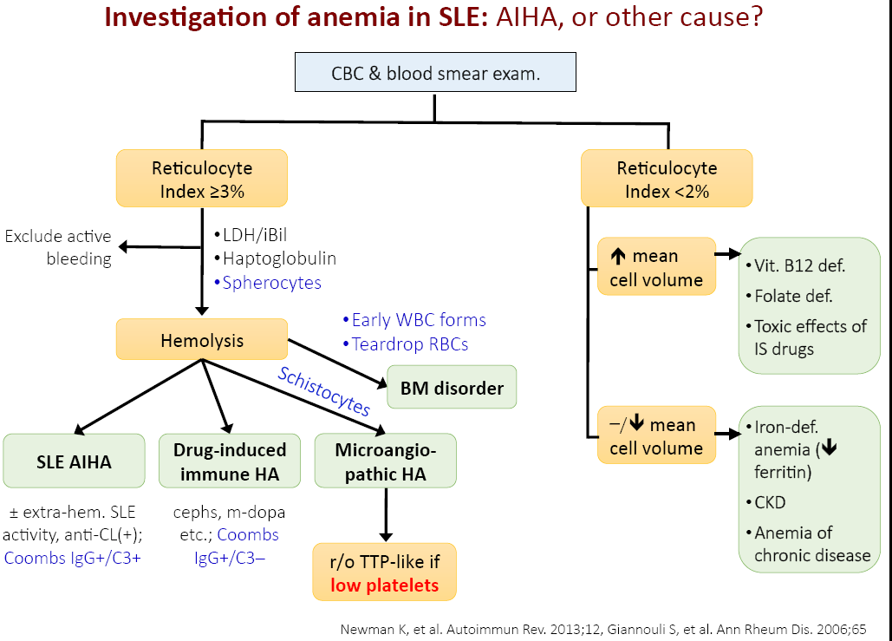

Slide 20
Διερεύνηση αναιμίας σε ασθενή με ΣΕΛ.
Οξεία απώλεια
ΑΙΗΑ
Μικροαγγειοπαθητική αιμολυτική αναιμία
Drug induced αναιμία
Διαταραχή στο μυελό των οστών

Slide 21
Οξεία απώλεια:
  Χωρίς συμπτώματα από ΓΕΣ, αναπνευστικό, ουροποιητικό.
  Αιμοδυναμικά σταθερός.
  Δακτυλική εξέταση αρνητική.
  CXR: χωρίς παθολογικό εύρημα.
  U/S κοιλίας: χωρίς συλλογή υγρού στην κοιλιακή χώρα. Σπλήνας 15cm.

Slide 22
AIHA:
Δείκτες αιμόλυσης φυσιολογικοί.
Χωρίς σφαιροκύτταρα στο επίχρισμα περιφερικού αίματος.

Slide 23
Μικροαγγειοπαθητική αναιμία
Επίχρισμα χωρίς σχιστοκύτταρα
PLTs>150.000 ( TTP-like rouled out).
INR, aPTT, FIB κ.φ. (D.I.C. rouled out).

Slide 24
Διερεύνηση αναιμίας σε ασθενή με ΣΕΛ.
Οξεία απώλεια
ΑΙΗΑ
Μικροαγγειοπαθητική αιμολυτική αναιμία
Drug induced αναιμία
Διαταραχή στο μυελό των οστών

Slide 25
Διερεύνηση αναιμίας σε ασθενή με ΣΕΛ.
Οξεία απώλεια.
ΑΙΗΑ.
Μικροαγγειοπαθητική αιμολυτική αναιμία.
Drug induced αναιμία
Διαταραχή στο μυελό των οστών

Slide 26
Έκβαση:
Μετάγγιση με 2 μονάδες RBCs
Εξιτήριο αυτοβούλως, χωρίς περαιτέρω διενέργεια εξετάσεων

Slide 27
1 εβδομάδα αργότερα:
Εμπύρετο ως 39,6 ^{ο}C
Κλινική εξέταση:
Σπληνομεγαλία

Slide 28
Labs:
WBCs(PMNs/LYM) | 1400 (600/600)
Hb/Ht | 6,5/21,7
(MCV/MCH/MCHC) | 76/27/31
PLTs | 94.000
Cre | 1,9
Alb | 2,9
TKE/CRP | 140/14,9
Γενική ούρων: | RBCs: 9 κ.ο.π. WBCs: 4 κ.ο.π.
Λεύκωμα ούρων: | 440 mg
CXR: χωρίς διήθημα

Slide 29
Ενεργά προβλήματα:
Εμπύρετο
Πανκυτταροπενία
Σπληνομεγαλία
Επιδείνωση νεφρικής λειτουργίας

Slide 30
Διαφορική διάγνωση:
Τοξικότητα από κυκλοφωσφαμίδη
Λοίμωξη
Αιματολογικό νόσημα
Έξαρση ΣΕΛ

Slide 31
Τοξικότητα από Κυκλοφωσφαμίδη
Αναστρέψιμη μυελοτοξικότητα:
  Συνήθης
  Δοσοεξαρτώμενη
Μετά από pulse therapy:
  Ναδίρ λεμφοκυττάρων: 7-10 μέρες
  Ναδίρ ουδετεροφίλων: 10-14 μέρες
  Ανάκαμψη από την ουδετεροπενία: 21-28 μέρες
Θρομβοπενία: Εξαιρετικά σπάνια!!!
Lahita, Systemic Lupus Erythematosus. 5th ed., Elsevier, 2010

Slide 32
Λοιμώξεις
Ιοί | Parvo B19 HIV HBV, HCV CMV
Ειδικές λοιμώξεις | TB Leishmania Brucella

Slide 33
Αιματολογικά νοσήματα:
Διηθητικό νόσημα:
  Λέμφωμα
  Πολλαπλό μυέλωμα
  Λευχαιμία εκ τριχωτών κυττάρων.
MDS
Οξεία λευχαιμία
Μυελοϊνωση
Απλαστική αναιμία:
  Συγγενής
  Ιδιοπαθής
  Ιοί
  Ακτινοβολία
  ΧΜΘ

Slide 34
Πανκυτταροπενία οφειλόμενη στο ΣΕΛ
Περιφερική καταστροφή RBCs, WBCs, PLTs
Απλαστική αναιμία οφειλόμενη στον ΣΕΛ:
  Σπάνια εκδήλωση (<20 περιστατικά στη βιβλιογραφία)
Macrophage activation syndrome (MAS) :
  Eνήλικες: Πιο συχνά σε ΣΕΛ , AOSD
  Παιδιά: SJIA

Slide 35
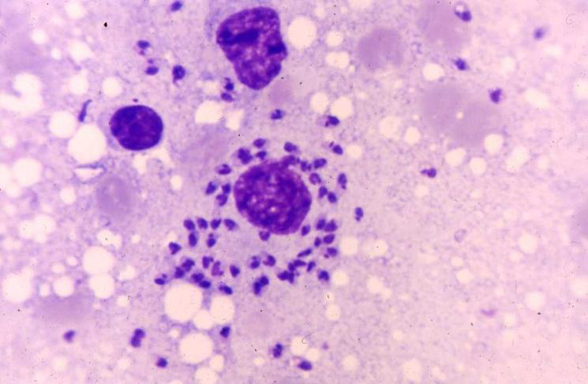
Διαγνωστική προσέγγιση
Καλλιέργειες αίματος/ούρων: (-)ve
Επίχρισμα περιφερικού αίματος:
  Διεγερμένα λεμφοκύτταρα
O.M.B:
  Διήθηση από Leishmania στο μυελόγραμμα

Slide 36
Τελική διάγνωση
Σπλαγχνική λεϊσμανίαση σε ασθενή 21 ετών με ΣΕΛ υπό κυκλοφωσφαμίδη – στεροειδή

Slide 37
Σπλαγχνική λεϊσμανίαση
Κυρίως L.Donovani, L.infantum
Ενδοκυττάριο παράσιτο
Σε ανοσοεπαρκείς  η λοίμωξη διαδράμει ασυμπτωματικά.
Σε ανοσοκαταστολή: Reactivation!!!

Slide 38
Σπλαγχνική λεϊσμανίαση
Περίοδος επώασης 2-6 μήνες
Ποικίλει η κλινική εικόνα:
  Κακουχία, πυρετός, απώλεια βάρους
  Σπληνομεγαλία +/- ηπατομεγαλία, λεμφαδενοπάθεια
  Αναιμία, ουδετεροπενία, θρομβοπενία
  Υπεργαμμασφαιριναιμία
  Ίκτερος

Slide 39
Διάγνωση
  Εντοπισμός του παρασίτου σε ιστό (μυελός-σπλήνας)
  Ορολογικός έλεγχος ( ELISA sensitivity 95-98%, specificity 98%)

Slide 40
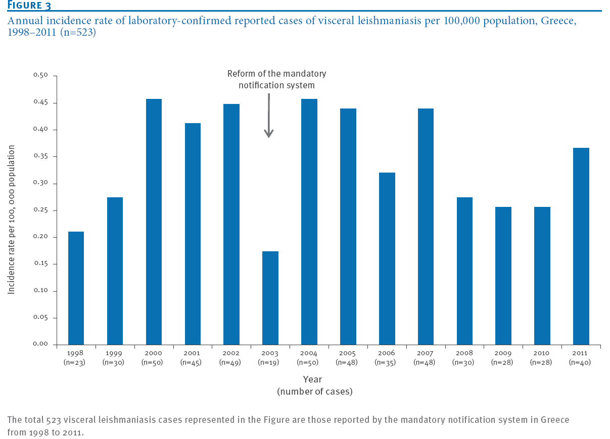
Λεϊσμανίαση στην Ελλάδα
Gkolfinopoulou et al. Eurosurveillance, Volume 18, Issue 29, 18 July 2013

Slide 41
Σπλαγχνική λεϊσμανίαση σε ασθενείς υπό anti-TNF
Περιστατικά ασθενών με ΡΑ , ΨΑ υπό Infliximab, Adalimumab, Etanercept.
Πρωτοπαθής λοίμωξη ή επανενεργοποίηση
Συχνά χωρίς σπληνομεγαλία
Καλή ανταπόκριση στη θεραπεία (>90%)
Υψηλό ποσοστό υποτροπών
Emerg Infect Dis. 2009 June; 15(6): 956–959.
Fabre et alClin Exp Rheumatol 2005;23:891-2.
Bagalas V, Kioumis I, Argyropoulou P, Patakas D.Clin Rheumatol 2007;26:1344-5.
Tektonidou MG, Skopouli FN. ClinRheumatol 2008;27:541-2.
Bassetti et al Rheumatology (Oxford)2006;45:1446-8

Slide 42
Θεραπευτική προσέγγιση:
Liposomal Amphotericin B (3mg/kg) IV για 5 ημέρες και έπειτα 1 δόση εβδομαδιαία για 5 εβδομάδες
Μετάγγιση με 1 μονάδα συμπυκνωμένα RBCs

Slide 43
Follow up (8/2014):
Ελεύθερος συμπτωμάτων.
Χωρίς παθολογικά ευρήματα από την κλινική εξέταση.
Labs:
ΤΚΕ/CRP | 43/0,2
WBCs(PMNs/LYM) | 8200(6500/1500)
Ht/Hb | 33,1/10,9
PLTs | 259.000
CRE/UREA | 1,3/57
Άμεση Coombs | αρνητική
Λεύκωμα ούρων 24ώρου | 173 mg

Slide 44
Προγραμματισμός
Επανέναρξη IV CYC (έλαβε την 3^{η} δόση 8/2014)
Με τη συμπλήρωση 7 ώσεων CYC, θεραπεία συντήρησης (MMF 2gr/24h)
Στενή κλινικοεργαστηριακή παρακολούθηση για υποτροπή της λοίμωξης

Slide 45
Take home messages!!!
ΒΙΟΨΙΑ ΟΣΤΙΚΟΥ ΜΥΕΛΟΥ:
  Πυρετός, πανκυτταροπενία
  Έγκαιρη διενέργεια!!!
Λοιμώξεις και ανοσοκαταστολή:
  Υψηλή υποψία!!!
  Βακτηριακές, ευκαιριακές, αναζωπύρωση
  Ατυπίες στην κλινική εικόνα
  Η λεϊσμανίαση ενδημεί στη Μεσόγειο!!!

